Slide 1
SM
SMART MALL
智能商城答辩
后端测试
20
JUnit / 集成测试全通过
淘宝核心链路 + AI 导购助手，一个可演示的微型电商闭环。
知识库块
88
product 60 / review 16 / faq 12
企业实训最终项目答辩 · 2026-07-09
Smart Mall 智能商城答辩
01

Slide 2
CONTENTS
今天讲清楚一个闭环，而不是一堆页面
01
项目定位
为什么是“淘宝 + AI 助手”的实训闭环
02
架构与数据
前后端分离、独立 Agent、MySQL 边界
03
五个亮点
推荐闭环、RAG、多步工具、动效工程、并发事务
04
真实界面
商品、聊天、购物车、订单、运营后台
05
验证与复盘
测试、Docker、日志、已完成与待改进
Smart Mall 智能商城答辩
02

Slide 3
PROJECT POSITIONING
项目目标是把电商主链路和 Agent 能力同时跑通
Smart Mall 面向企业实训答辩，不追求生产级大促架构，重点是五大模块可演示、技术栈落地、工程边界讲得清。
五大模块
可部署单元
验收主线
5
4
1
用户 / 商品 / 订单 / 搜索 / AI 助手
frontend / backend / agent / mysql
注册登录到下单再到 AI 推荐
商城是业务载体，真正考核点是需求、架构、开发、测试、部署和答辩表达。
Agent 独立成 Python 微服务，避免把 LangChain 逻辑塞进主业务后端。
所有演示都围绕真实商品、真实订单、真实数据库状态展开。
Smart Mall 智能商城答辩
03

Slide 4
ARCHITECTURE
四层架构让业务系统和智能体边界清晰
Vue3 前端
>
Spring Boot
>
MySQL 8
Nginx 静态站点 / axios
REST API / JWT / JPA
主业务唯一数据源
工具调用通过 REST 回访主后端
FastAPI Agent
LangChain / Tools / Memory
Agent 只直连专属记忆表：agent_conversation / user_preference / knowledge_chunk
Smart Mall 智能商城答辩
04

Slide 5
TECH STACK
技术栈选择围绕课程要求收敛，没有引入重型治理组件
前端
Vue3 + Vite + Vue Router + axios
组件化页面、路由守卫、统一请求拦截
后端
Spring Boot 3.3 + Security + JWT + JPA
RESTful API、权限控制、事务与领域服务
数据库
MySQL 8.0 + InnoDB + utf8mb4
三范式建模、索引、乐观锁库存
AI 服务
FastAPI + LangChain + SQLAlchemy + httpx
工具调用、短期/长期记忆、服务间认证
部署测试
Docker Compose + JUnit5 + 并发脚本
四服务一键启动、回归和验收脚本
Smart Mall 智能商城答辩
05

Slide 6
DATABASE DESIGN
数据库按业务事实拆表，订单快照只保存历史事实
用户域
商品域
交易域
运营与行为
Agent 记忆
user
shipping_address
user_preference
category
product
product_tag
product_review
cart
order
order_item
after_sale_request
banner_slot
search_keyword_log
favorite / view log
agent_conversation
user_preference
knowledge_chunk
商品、购物车、订单主表、订单明细分离，避免展示字段在多个表里重复。
order_item 的商品名和价格是下单时刻快照，用于历史订单，不属于随商品表可推导的当前字段。
knowledge_chunk 是 Agent 轻量 RAG 的运行时知识表，当前共有 88 条块。
Smart Mall 智能商城答辩
06

Slide 7
FUNCTION MAP
功能不是孤立堆叠，而是围绕购买链路组织
认证
商品
搜索
注册 / 登录 / 刷新 Token
分类 / CRUD / 标签 / 推荐位
关键词 / 排序 / 分页 / 热词
购物车
订单
售后
加购 / 数量校验 / 清空
下单 / 支付 / 发货 / 确认
退款申请 / 审核 / 回补库存
用户体验
AI 助手
后台
收藏 / 足迹 / 评价 / 积分券
导购 / 查单 / 偏好记忆
数据看板 / 商品 / 订单 / 日志
Smart Mall 智能商城答辩
07

Slide 8
HIGHLIGHT 01
个性化推荐形成从对话到首页的闭环
用户表达偏好
>
Agent 提炼标签
>
user_preference
>
推荐注入
“我喜欢机械键盘”
规则 + LLM JSON 提炼
upsert 权重封顶 2.0
下次会话和首页优先考虑
长期偏好读取
权重策略
演示用户
Top 3
+0.1
alice
system prompt 注入最高权重标签
重复偏好递增，最高 2.0
已存在机械键盘等偏好
Smart Mall 智能商城答辩
08

Slide 9
HIGHLIGHT 02
轻量 RAG 让回答受真实商品知识约束
知识块总量
商品块
评价块
FAQ 块
88
60
16
12
当前 MySQL knowledge_chunk 查询
product source_type
review source_type
faq source_type
商品描述
>
评价与 FAQ
>
knowledge_chunk
>
search_knowledge_base
product
review / faq
轻量知识库表
Agent 工具调用
RAG 在这里不是向量数据库大工程，而是围绕商品、评价和 FAQ 的可演示轻量检索。
Smart Mall 智能商城答辩
09

Slide 10
HIGHLIGHT 03
多步工具编排让导购从问答变成行动计划
1
2
3
4
5
1
>
2
>
3
>
4
>
5
识别场景
检索商品
补充知识
生成方案
确认动作
礼物、宿舍、预算、用途
search_products / recommend_by_preference
search_knowledge_base 读取评价和 FAQ
build_purchase_plan 输出清单
用户确认后 add_to_cart
答辩话术
这不是一次“调用模型生成文案”，而是单 Agent 根据意图选择工具、读取真实数据，再把结果组织成购物建议。
Smart Mall 智能商城答辩
10

Slide 11
HIGHLIGHT 04
动效工程留下了可隔离、可复测的诊断入口
诊断开关
构建校验
真实测量
42
2
CDP
knownFx 效果项可单独开关
普通构建与 VITE_PERF_HUD 构建
perf-real-browser.mjs 连接 Chrome
性能页不把“好看”当结论，而是把每个动画拆成可关闭、可单测的开关。
当前文档明确记录：本次未连接到 localhost:9222，因此不伪造 FPS 数字。
这页重点展示工程方法：有诊断入口、有普通构建隔离、有人工复测步骤。
Smart Mall 智能商城答辩
11

Slide 12
HIGHLIGHT 05
下单事务用乐观锁把 100 个请求压回 80 个成功
核心 SQL
并发请求
成功订单
100
80
UPDATE product
SET stock = stock - ?,
version = version + 1
WHERE id = ?
AND stock >= ?
AND version = ?
PowerShell 并发脚本
库存 80 件刚好售完
失败请求
最终库存
20
0
库存不足或版本冲突
stock=0, version=80
验证结果: success=80 failed=20；数据库最终 stock=0、sales_count=80、version=80。
Smart Mall 智能商城答辩
12

Slide 13
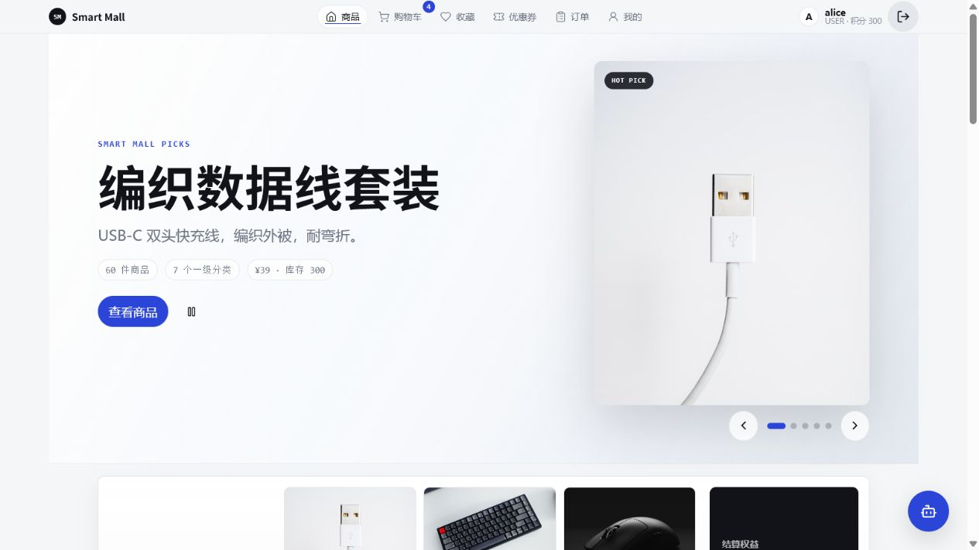
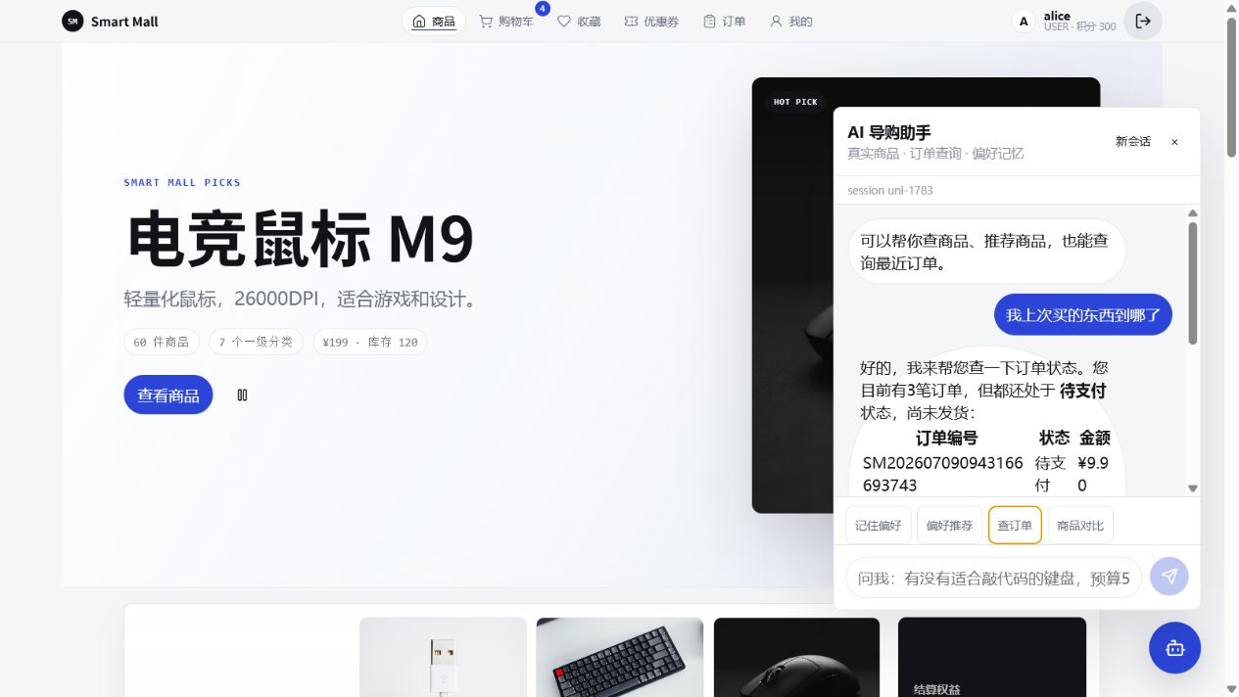
REAL UI 01
商品中心和 AI 聊天窗共用真实商品、订单数据
左侧是首页商品推荐和分类入口；右侧聊天窗展示了 query_order_status 工具调用后的真实订单状态。
Smart Mall 智能商城答辩
13

Slide 14
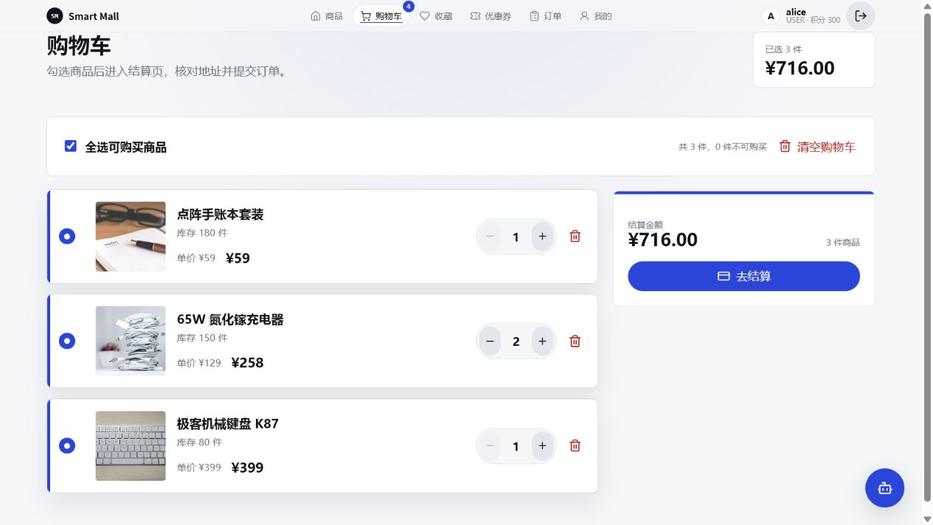
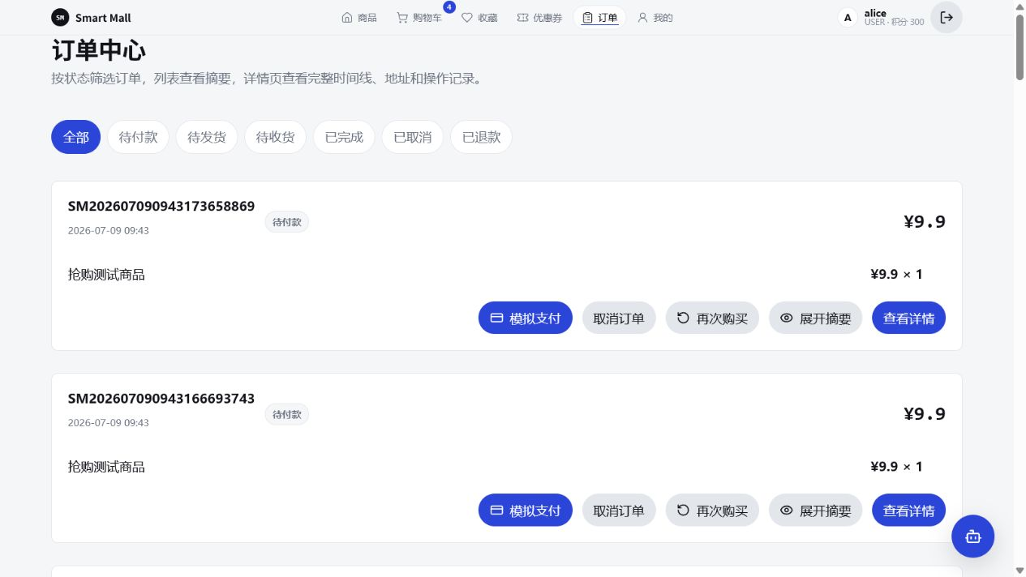
REAL UI 02
购物车和订单页展示了交易链路的前台闭环
购物车实时计算已选商品金额，并在数量变更时校验库存。
订单页支持按状态筛选、模拟支付、取消、再次购买和详情入口。
Smart Mall 智能商城答辩
14

Slide 15
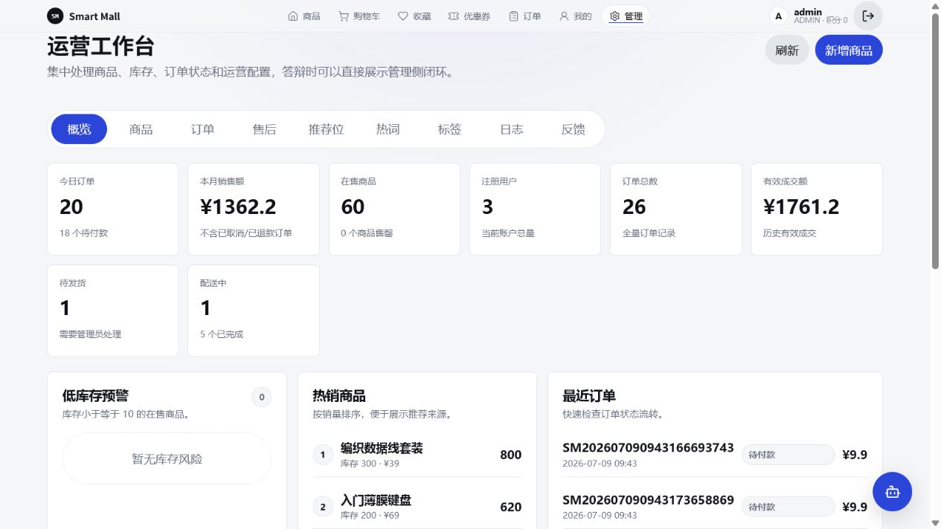
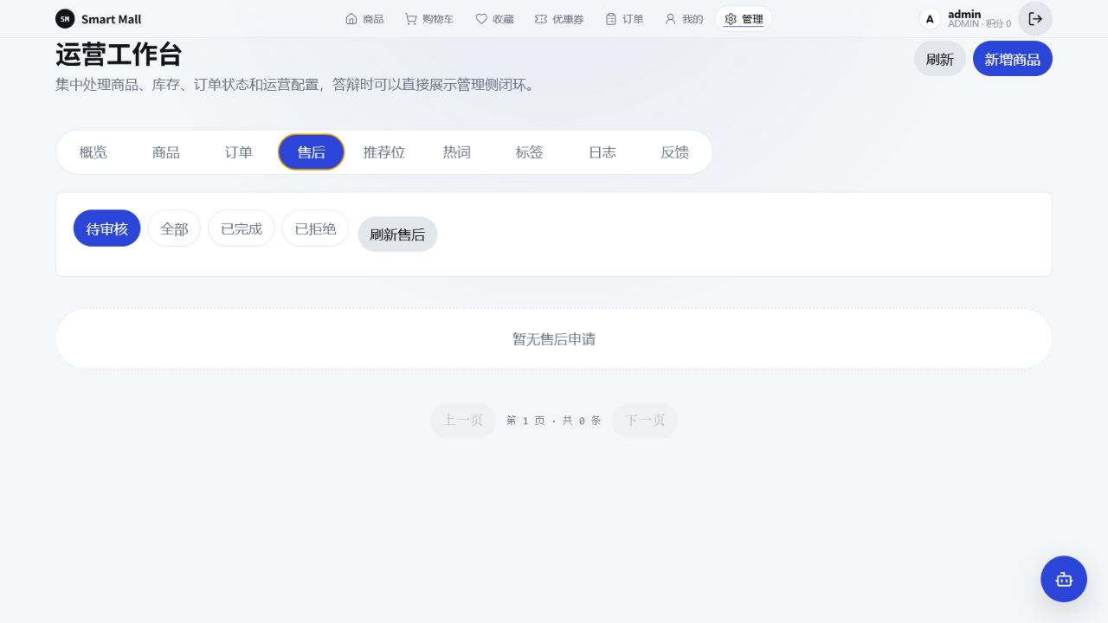
REAL UI 03
管理后台把运营数据、订单和售后放在同一工作台
后台不是单独做一个 CRUD 表格，而是把低库存、热销、最近订单、售后、日志等答辩可讲的运营闭环集中展示。
Smart Mall 智能商城答辩
15

Slide 16
VALIDATION
验证结果能支持现场演示，也暴露了需要收口的测试断言
后端测试
并发库存
知识库
Docker
20/20
80/100
88
OK
mvn.cmd test BUILD SUCCESS
库存 80 件，成功 80 单
product/review/faq 运行态统计
compose up -d --build
Agent 烟测的真实状态
健康检查通过且 UI 实测 query_order_status 成功；严格脚本当前失败在 compare_products 断言，实际返回使用 get_product_detail + search_knowledge_base 完成对比。
Smart Mall 智能商城答辩
16

Slide 17
DEPLOYMENT
Docker Compose 让四个服务按同一套环境启动
mysql
backend
agent-service
frontend
3307 -> 3306
seed.sql 初始化
>
8081 -> 8080
Spring Boot API
>
8000
FastAPI / LangChain
>
80
Nginx 静态站点
后端日志持久化到 backend_logs volume，关键下单和状态流转使用 INFO 日志。
Agent 日志记录工具调用、LLM 状态和 timing breakdown，现场可配合 docker compose logs 展示。
本次 docker compose up -d --build 已成功重建并启动四个服务。
Smart Mall 智能商城答辩
17

Slide 18
CURRENT STATE
已完成的主链路足够演示，待改进项也要讲诚实
已完成
待改进
五大模块主链路可演示
Agent 工具路由仍需让脚本断言更稳定
Agent 工具、记忆、RAG 知识库已接入
搜索当前代码使用 LIKE，全文索引是升级预留
Docker Compose 四服务启动成功
前端性能已有诊断脚本，FPS 数字仍需人工 CDP 实测
后端 20 个测试全通过，并发扣库存通过
Git 分支/PR 协作证据较弱，需答辩时如实说明
Smart Mall 智能商城答辩
18

Slide 19
TEAM & AI WORKFLOW
分工按模块拆解，集成按演示链路收束
用户与认证
注册登录 / JWT / 个人中心
模块职责
商品与搜索
分类 / 商品 CRUD / 搜索分页
模块职责
订单与库存
购物车 / 下单事务 / 状态机
模块职责
AI 助手
LangChain 工具 / 记忆 / RAG
答辩重点
文档与答辩
ER / API / 架构 / PPT / QA
模块职责
AI 辅助开发的价值在于加速产出，但最终用测试、日志和源码审计兜底，而不是相信生成结果天然正确。
Smart Mall 智能商城答辩
19

Slide 20
CLOSING
我们交付的是一个能讲清楚、跑得起来、
查得到证据的智能商城闭环
核心演示顺序：登录 -> 搜索商品 -> 加购下单 -> 订单状态 -> AI 查单/推荐 -> 后台运营 -> 日志与验证。
欢迎提问：架构边界、Agent 工具调用、并发事务、Docker 部署和测试证据都可以展开。
Smart Mall 智能商城答辩
20

